Slide 1
Programování
Základy grafiky v C#

Slide 2


Třída Graphics
Třída umožňující kreslení rastrových primitiv
Knihovna uložena v sekci System.Drawings
Pro její použití je nutné si vytvořit proměnnou typu Graphics
Proměnnou získáme z dodatečného argumentu e obslužné metody
Jednotlivá grafika je vykreslována skrze obslužnou metodu komponent _Paint

Slide 3


Kreslení obrysů a výplní
Pro každou z akcí kreslení obrysů a vyplnění oblastí existuje v C# vlastní třída
Kreslení obrysů
Třída Pens
Obsahuje předdefinované barvy pro kreslení čar, bodů, …
Jeho použití se pojí s metodami DrawX
Kreslení obrazců
Třída Brushes
Obsahuje předdefinované barvy pro vykreslování obrazců čtverec, kruh, …
Použití se pojí s metodou FillX

Slide 4
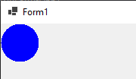
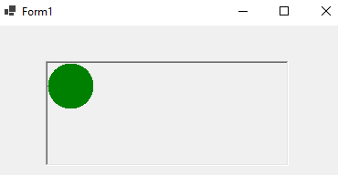
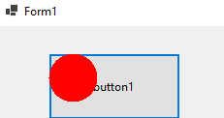
Kam vykreslovat?
Obecně na jakoukoliv komponentu skrze obslužnou metodu Paint
Obvykle se pro vykreslení používá komponenta Form nebo Panel
Při vykreslení je třeba pouze dbát na pořadí vykreslování – vždy kreslíme na vrchní vrstvu
Na plátno koukáme jako na prostor označný souřadnicemi x, y
Pozice bodu [0, 0] odpovídá pravému hornímu rohu
Souřadnice nabývají pouze kladných hodnot

Slide 5


Příklad použití funkcí z Graphics
Vykreslení červeného kruhu
Vstupními parametry pro vykreslení obrazce jsou:
Štetec výplně, počátek vykreslování x, y a velikost ve směru x a y
Vykreslení zelené kružnice
Vstupními parametry pro vykreslení kružnice jsou:
Obrysové pero, počátek vykreslování x, y a velikost ve směru x a y

Slide 6
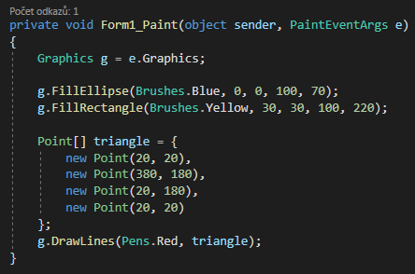
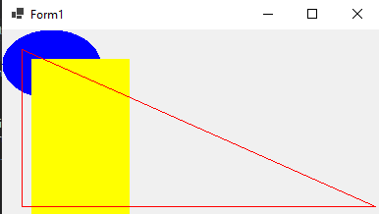
Ukázka obslužné metody formuláře s výsledkem kresby

Slide 7


